Slide 1
Procjena rizika radnog mjesta
Mr sc dr Elma Ibrahimpašić Specijalista medicine rada

Slide 2
Koja je uloga specijaliste medicine rada u postupku procjene rizika
· ;
Da bi se procijenio rizik radnog mjesta potrebna je:
a.Analiza dokumentacije dostavljene od strane poslodavca
b.Identiﬁkacija opasnosti i štetnosti radnog mjesta (ukazuje na djelovanje na zdravlje radnika-oštećenje)
c.Pravilna procijena vremena izloženosti i ko može biti ugrožen identiﬁkovanim opasnostima i štetnostima (dugotrajna izloženost malim koncentracijama-karcinogeni-veliki broj radnika; Kratkotrajna izloženost buci velike jačine)
d.Pravilna procjena mogućnosti oštećenja zdravlja po prepoznatim opasnostima i štetnostima
e.Pravilna procjena vjerovatnoće posljedica opasnosti i štetnosti na radnom mjestu po zdravlje radnika u saradnji sa drugim članovima tima za procjenu rizika (npr utvrđena hemijska štenost-MDK-oštećenje zdravlja)
f.Procjena rizika uz preporuku mjera zaštite radnika sa rokovima

Slide 3
Koja je uloga specijaliste medicine rada u postupku procjene rizika
U skladu sa Pravilima o procjeni rizika:
-Opasnosti su mehaničke opasnosti, opasnosti koje se pojavljuju u vezi sa karakteristikama radnog mjesta, opasnosti koje se pojavljuju u vezi sa korištenjem električne energije
Opasnosti uvijek dovode do povreda na radu, a štetnosti su uzrok profesionalne bolesti i bolesti vezane uz rad.
-Štetnosti mogu biti hemijske, biološke i ﬁzikalne štetnosti, štetni mikroklimatsk utjecaji, klimatski utjecaji, psihički i psihoﬁziološke napori, štetnosti povezane sa organizacijom rada
Štetnosti samo rijetko dovode do povreda (ruptura bubnjićakod izloženosti eksplozivnoj buci, opekotine kiselinama ili bazama),

Slide 4
Šta se može smatrati poslovima sa povećanim rizikom sa strane medicine rada?
·
Poslovima sa povećanim rizikom smatraju se:
poslovi sa povećanim rizikom od povređivanja, nastanka profesionalnih oboljenja i oštećenja zdravlja radnika
poslovi sa speciﬁčnim zahtjevima koji, u cilju sigurnog i uspješnog rada uvjetuju posebne zdravstvene i psihoﬁzičke sposobnosti radnika na tim radnim mjestima
poslovi na kojima, nakon primjene svih tehnički priznatih metoda za smanjenje rizika, postoji preostali rizik za neke radnike.
Poslovi sa povećanim rizikom utvrđuju se internim aktom o zaštiti na radu, na osnovu akta o procjeni rizika

Slide 5
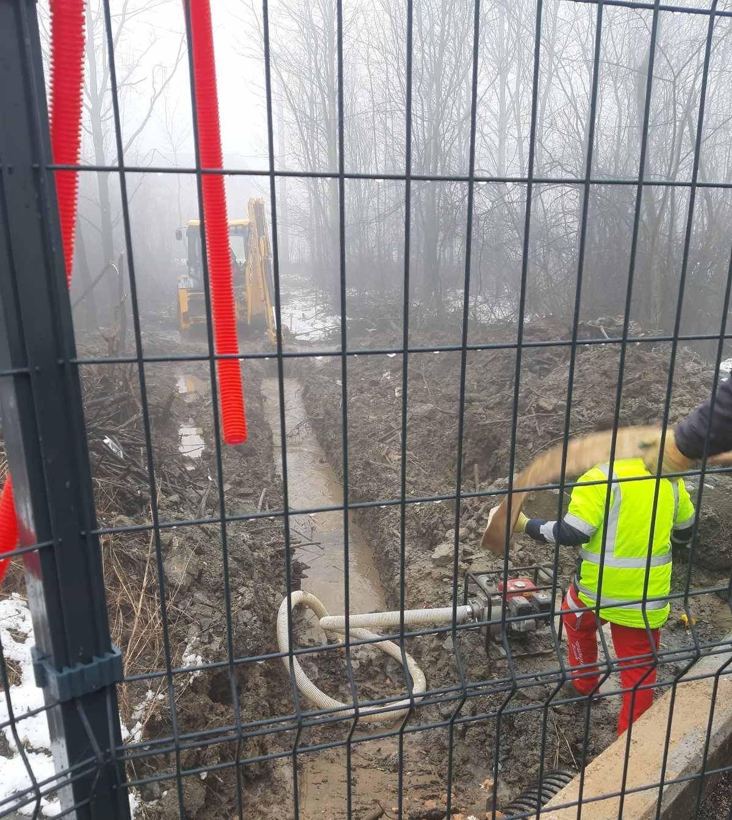
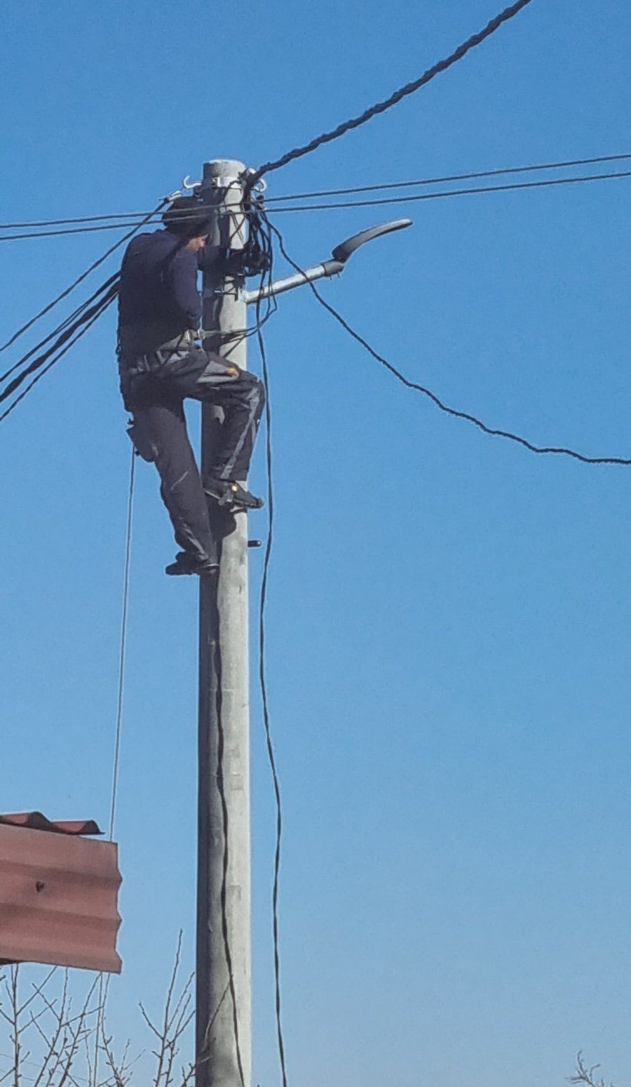
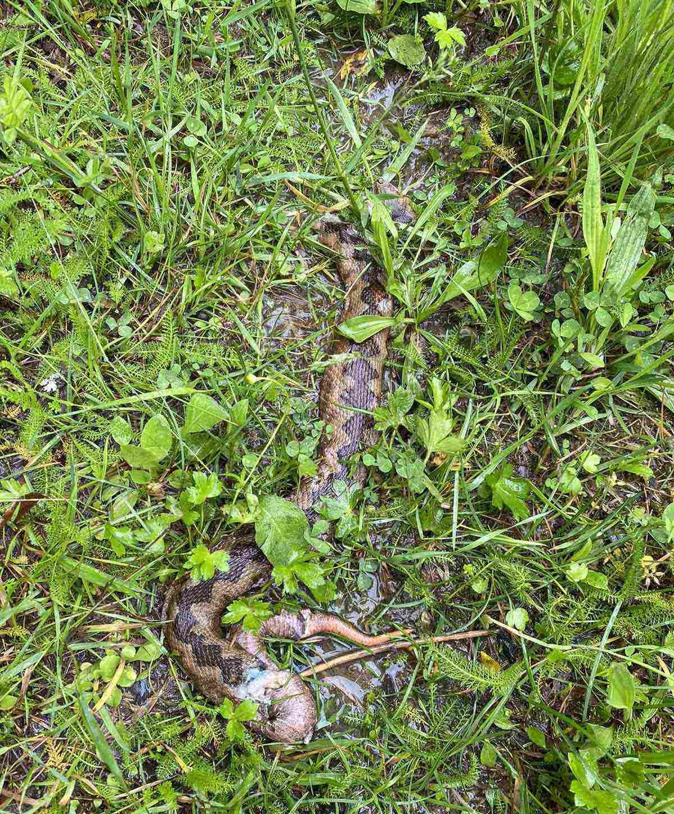
Radno mjesto sa povećanim rizikom

Slide 6
Na osnovu čega se s aspekta medicine rada određuju uslovi u pogledu zdravstvenog stanja i psihoﬁzičkih sposobnosti radnika za obavljanje poslova na određenom radnom mjestu?
·
-Akt o proceni rizika je osnovni dokument kojim su deﬁnisane utvrđene opasnosti i štetnosti po zdravlje radnika sa procjenom rizika od povreda odnosno oštećenja zdravlja na radnom mestu. On je osnova da izradu internog akta o zaštite na radu kojim se deﬁniše način utvrđivanja zdravstvenog stanja radnika koji rade na poslovima sa povećanim rizikom i drugih radnika
-Na osnovu spola, životne dobi, utvrđenih štetnosti i opasnosti koje poslodavac navodi u Obrascu 1 ili 3 i dostavlja ljekaru, spec.medicine rada nakon pregleda donosi ocjenu radne sposobnosti, a u skladu sa zdravstvenim stanjem i psihoﬁzičkim sposobnostima.
Primjer: radnik skelar, radi na visini, u buci, teško ﬁzičko naprezanje

Slide 7
Kako se kroz Akt o procjeni rizika utvrđuje da li radnik ispunjava zdravstvene uslove za rad na radnom mjestu?
·
-Akt o procjeni rizika je osnov za izradu internog akta o zaštiti na radu kojeg donosi poslodavac, a kojim se deﬁniše način utvrđivanja zdravstvenog stanja radnika koji rade na poslovima sa povećanim rizikom i drugih radnika…
-Poslove iz člana 4.
Pravilnika o postupku raspoređivanja radnika na poslove sa povećanim rizikom i o
postupku prethodnih i periodičnih ljekarskih pregleda radnika koji obavljaju poslove sa povećanim rizikom
(Sl.novine FBiH, br.9/2023)
može obavljati radnik koji ispunjava uvjete u pogledu starosne dobi i spola, te
zahtjeve u pogledu zdravstvenog stanja i psihoﬁzičke sposobnosti radnika utvrđene internim aktom o zaštiti na radu za radnike koji rade na radnim mjestima sa povećanim rizikom.

Slide 8
Šta je svrha obavljanja prethodnih i periodičnih ljekarskih pregleda radnika sa aspekta medicine rada kada se stiče dojam da su sami sebi svrha?
·
-Zaštita zdravlja radnika je osnovna svrha ljekarskog pregleda, u skladu sa tim ocjena radne sposobnosti vezana za posao koji će da obavlja ili ga već obavlja.
-Zloupotrebe ljekarskih uvjerenja mogu biti uzrok povređivanja radnika
-Posljedice po radnika i poslodavca
-Zakon o liječništvu Federacije Bosne i Hercegovine (FBiH) nalaže :
-Ljekar je ovlašten izdavati ljekarska uvjerenja samo nakon ljekarskog pregleda i uvida u postojeću medicinsku dokumentaciju osobe za koju se izdaje uvjerenje i nakon tačno utvrđenih činjenica koje treba potvrditi u ljekarskom uvjerenju, prema svom najboljem znanju i savjesti.

Slide 9
Da li doktor specijalista medicine rada dolazi u prostorije poslodavca ili on svoje zaključke izvodi na temelju prethodno izvršenih mjerenja opasnosti i štetnosti?
-Specijalista medicine rada MORA obići mjesta rada i pratiti šta se dešava na radnom mjestu, koje radnje radnik obavlja, da li koristi lična zaštitna sredsta
-Obaviti intervju sa radnicima vezano za rad na njihovom radnom mjestu,
-Interesovati se šta sami radnici smatraju da je prikrivena opasnost ili štetnost
-Analizira rezultate mjerenja ﬁzičkih, hemijskih i bioloških štetnosti i donosi zaključak o nivou rizika

Slide 10
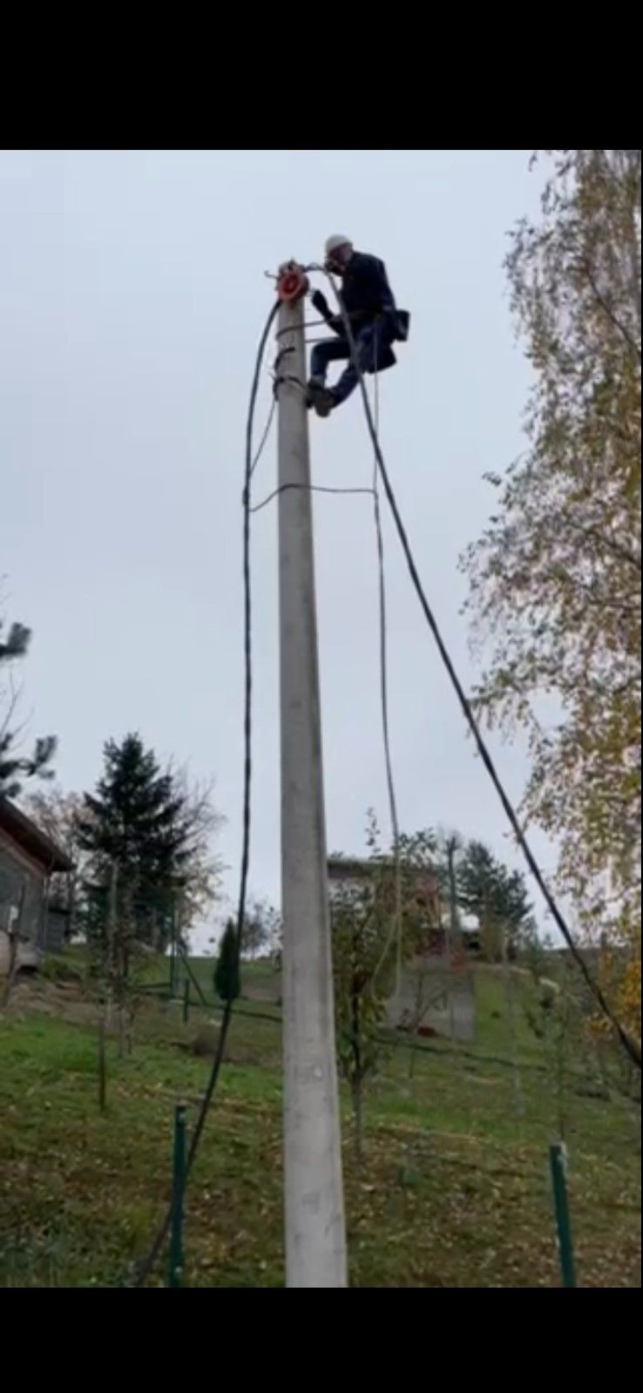
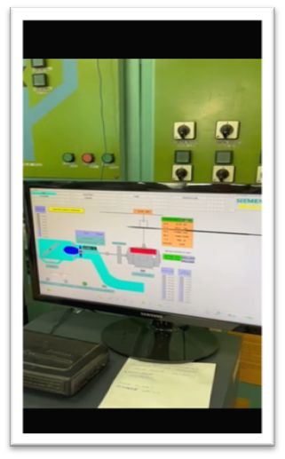
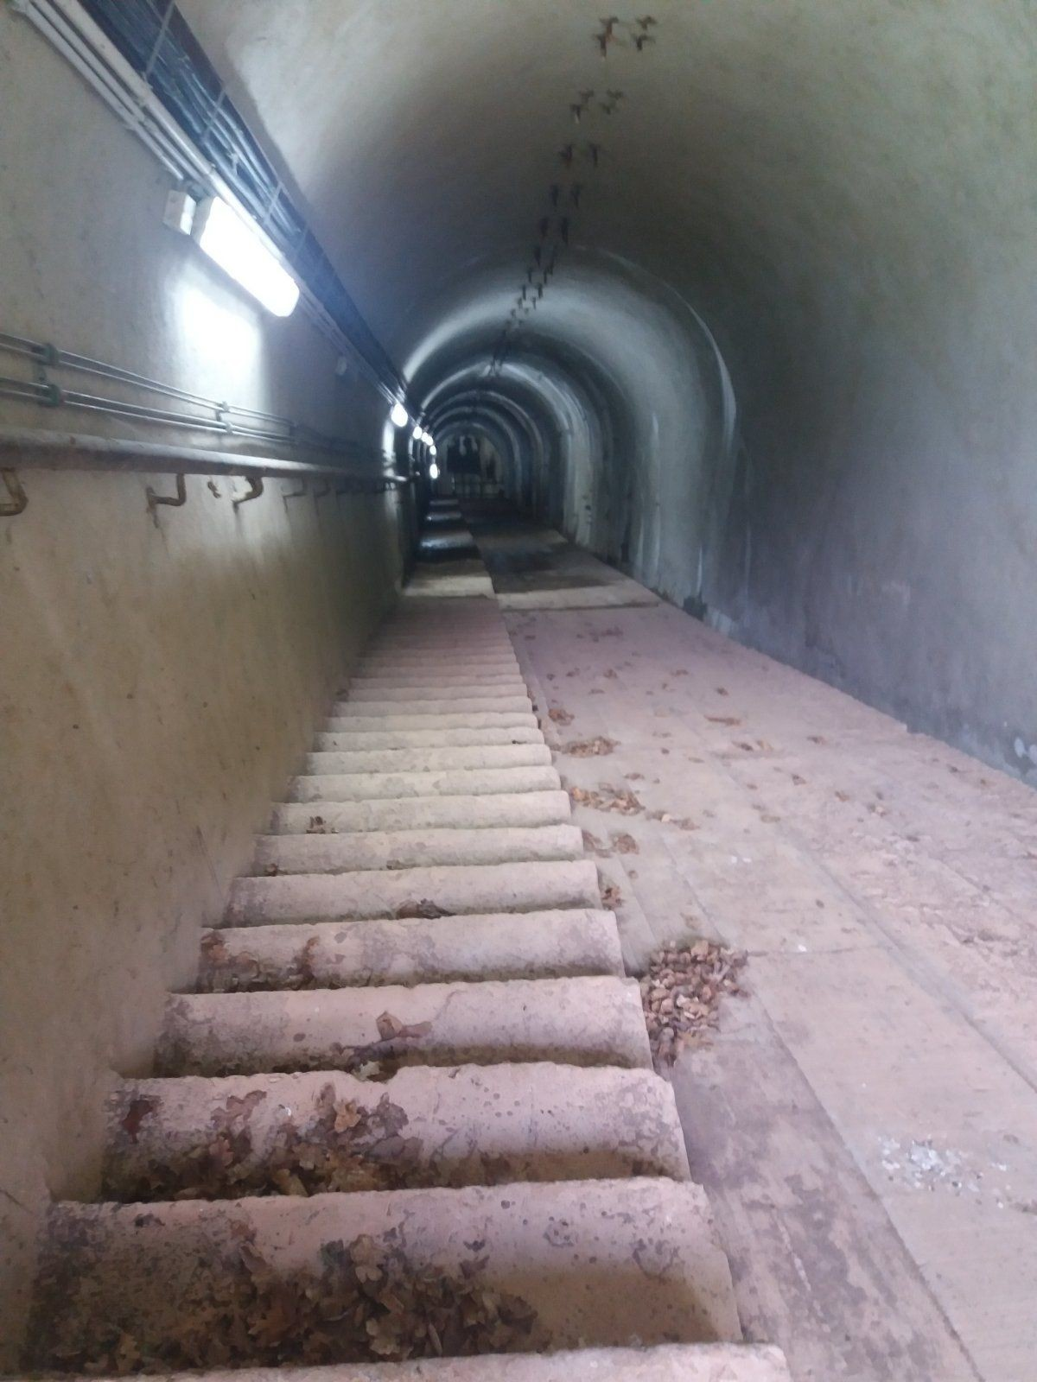
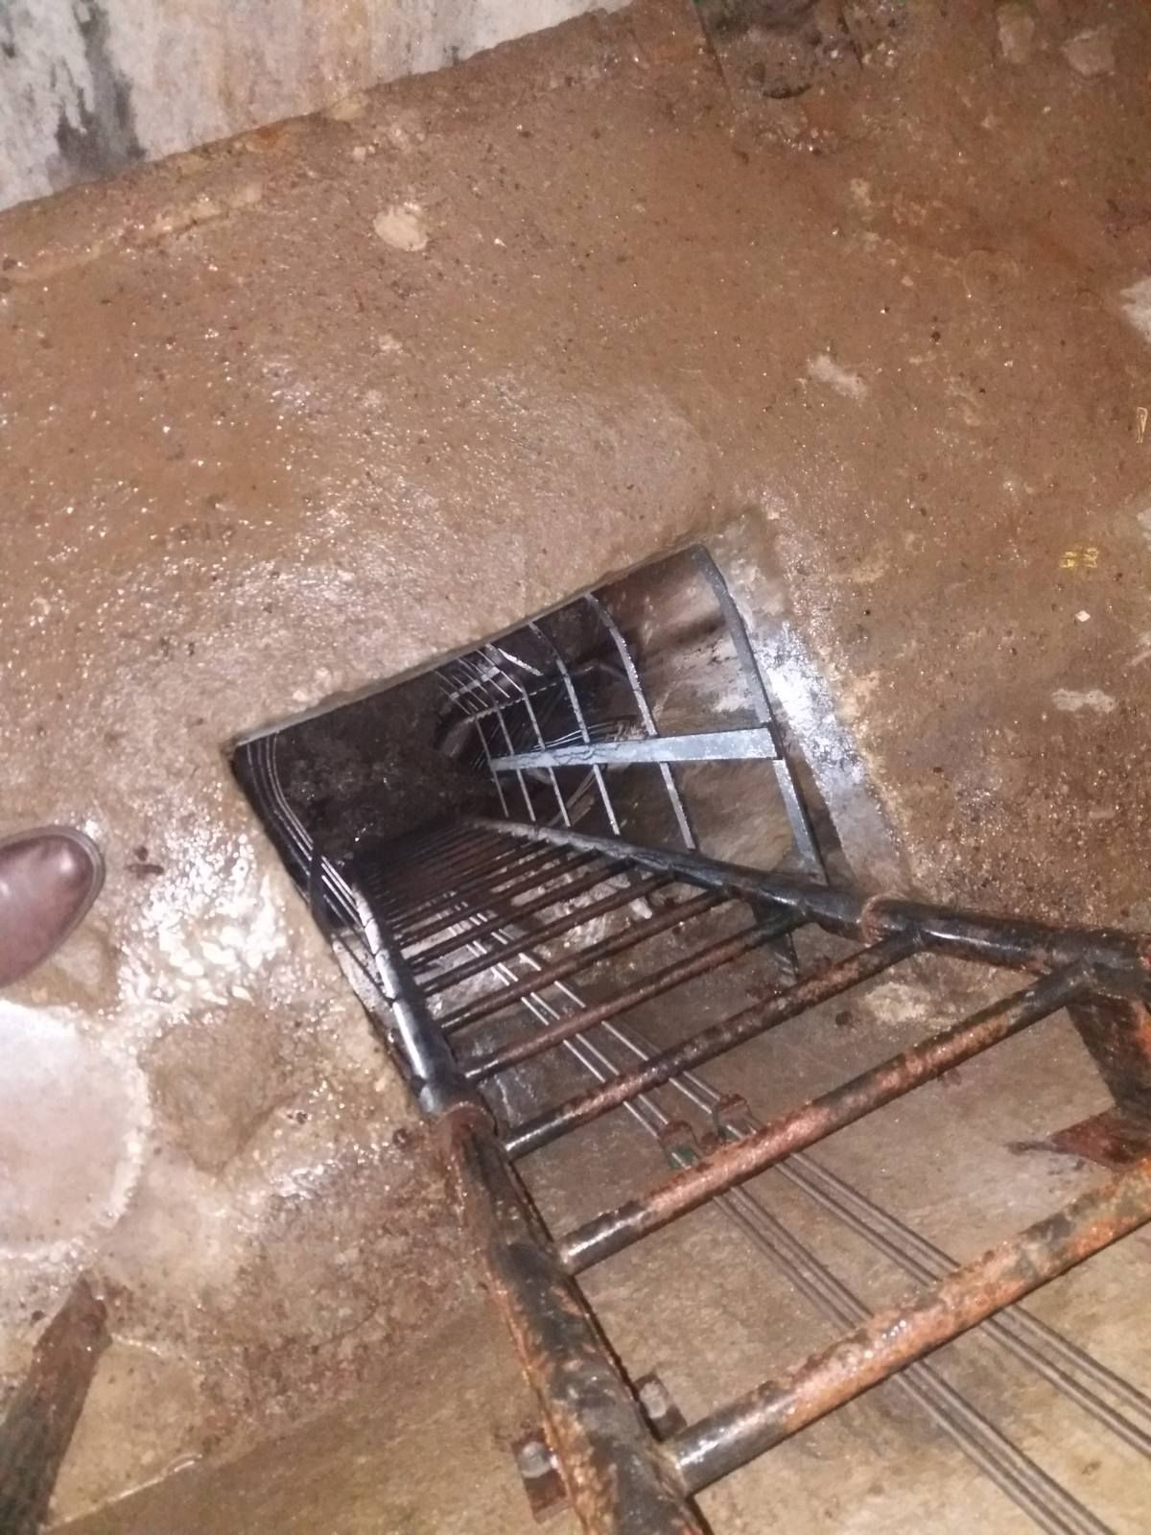
Manipulant u HC
Elektromonter

Slide 11
Kako se izračunava vjerovatnoća nastanka profesionalnih oboljenja, povreda na radu i bolesti vezanih uz rad?
Vjerovatnoća nastanka povrede na radu, oštećenja zdravlja ili oboljenja zaposlenog u vezi sa radom, procjenjuje se na osnovu:
-na osnovu izvještaja o prethodnim i periodičnim ljekarskim pregledima radnika, izvještajima o povredama na radu, profesionalnim oboljenjima i oboljenjima u vezi sa radom, izvještaja o preduzetim mjerama radi sprječavanja povreda na radu, profesionalnih oboljenja i oboljenja u vezi sa radom, zapisnici o izvršenom inspekcijskom nadzoru, uputstva za siguran rad
- učestalosti i trajanju izloženosti radnika utvrđenim opasnostima i štetnostima,
-mogućnosti nastanka opasnog događaja,
-na osnovu rezulatata mjerenja ﬁzičkih, hemijskih i bioloških štetnosti
-statodinamički napor subjektivna procjena
-tehničkih i drugih mogućnosti za njihovo izbjegavanje odnosno ograničenje. Primjer: radnik u TE u kotlovnici i mlinovima, IT stručnjak

Slide 12
Postupak skraćivanja radnog vremena na poslovima sa povećanim rizikom?
·
PRAVILNIK O POSTUPKU SKRAĆIVANJA RADNOG VREMENA NA POSLOVIMA SA POVEĆANIM RIZIKOM (SLUŽBENE NOVINE FEDERACIJE BiH Broj 24/21)
Član 18. (Skraćivanje radnog vremena)
(1) Poslovi iz člana 17. stav (2) ovog pravilnika i trajanje radnog vremena utvrđuju se internim aktom poslodavca o zaštiti na radu, na osnovu akta o procjeni rizika i stručnog nalaza ovlaštene organizacije. (2) O skraćivanju radnog vremena u smislu stava (1) ovog člana odlučuje Ministarstvo na zahtjev poslodavca, inspektora rada ili sindikata, u prilogu kojeg se dostavlja stručni nalaz. (3) Po pribavljanju saglasnosti iz stava (2) ovog člana poslodavac je dužan donijeti odluku o skraćivanju radnog vremena na radnim mjestima za koja je stručnim nalazom utvrđeno da se postojećim mjerama zaštite na radu ne mogu otkloniti štetni uticaji, te uskladiti interni akt o zaštiti na radu sa pribavljenom saglasnošću. (4) Pri ostvarivanju prava na plaću i drugih prava po osnovu rada i u vezi sa radom, skraćeno radno vrijeme u smislu ovog člana izjednačava se sa punim radnim vremenom.

Slide 13
Postupak skraćivanja radnog vremena na poslovima sa povećanim rizikom?
Član 19. (Stručni nalaz)
Stručni nalaz iz člana 18. stav (1) ovog pravilnika sadrži: a) opis tehničko-tehnološkog procesa, procesa proizvodnje, opis poslova i radnih operacija sa njihovim vremenom trajanja na radnom mjestu, b) način organizacije rada na radnom mjestu, c) opis sredstava za rad koje radnik upotrebljava u radnom procesu ili je na bilo koji način povezano sa radnim procesom i njihov uticaj na radnika sa ergonomskog stanovišta, d) identiﬁkaciju izvora opasnosti ﬁzičkih, hemijskih i bioloških štetnosti i mikroklime, njihov intenzitet i vrijeme izloženosti radnika njihovom trajanju, e) ocjenu ﬁzičkog i psihičkog opterećenja radnika i zahtjeve tjelesnih i psihoﬁzičkih funkcija za obavljanje rada, f) ocjenu opasnosti i štetnosti po zdravlje radnika, g) mjere zaštite na radu koje su primijenjene, odnosno koje se trebaju primijeniti u cilju otklanjanja postojećih opasnosti i štetnosti po zdravlje i radnu sposobnost radnika, h) stepen uticaja posebnih uvjeta rada i povećanog rizika na zdravstvenu i radnu sposobnost radnika u skladu sa metodologijom, i) razloge zbog kojih se postojećim mjerama zaštite na radu ne mogu okloniti opasnosti i štetnosti na poslovima sa povećanim rizikom, j) prijedlog za skraćivanje radnog vremena na dnevnom nivou.

Slide 14
Raspoređivanje radnika na poslove sa povećanim rizikom i periodični ljekarski pregledi radnika koji obavljaju poslove sa povećanim rizikom
Pravilnik o postupku raspoređivanja radnika na poslove sa povećanim rizikom i o postupku prethodnih i periodičnih ljekarskih pregleda radnika koji obavljaju poslove sa povećanim rizikom (“Sl.novine FBiH” broj 9/23)
Poslovi sa povećanim rizikom
Uvjeti rada na poslovima sa povećanim rizikom
Raspoređivanje radnika na poslove sa povećanim rizikom

Slide 15
PRETHODNI LJEKARSKI PREGLEDi RADNIKA KOJI OBAVLJAJU POSLOVE SA POVEĆANIM RIZIKOM
Prethodni ljekarski pregled-Prethodni ljekarski pregled se obavlja kako bi se utvrdilo da li radnik koji se raspoređuje na radno mjesto sa povećanim rizikom ispunjava zahtjeve u pogledu zdravstvenog stanja i psihoﬁzičke sposobnosti za obavljanje tih poslova.
prije zasnivanja radnog odnosa na radnom mjestu sa povećanim rizikom,
prije premještaja radnika na radno mjesto sa povećanim rizikom,
prilikom utvrđivanja novih rizika na radnom mjestu sa povećanim rizikom na kojem je radnik raspoređen,
ukoliko je radnik raspoređen na radno mjesto sa povećanim rizikom, a imao je prekid u obavljanju poslova na tom radnom mjestu duži od 12 mjeseci i
kod promjene tehnologije rada. Obrazac 1; Obrazac 2

Slide 16
PERIODIČNI LJEKARSKI PREGLEDi RADNIKA KOJI OBAVLJAJU POSLOVE SA POVEĆANIM RIZIKOM
Periodični ljekarski pregled-član 8 Pravilnika
Periodični ljekarski pregled se obavlja radi praćenja i ocjenjivanja zdravstvenog stanja radnika raspoređenog na poslovima sa povećanim rizikom i utvrđivanja da li je došlo do promjena u zdravstvenom stanju i psihoﬁzičkim sposobnostima radnika, izazvanih povećanim rizicima, a koje predstavljaju kontraindikaciju za dalji rad na radnom mjestu na koje je radnik raspoređen.
Ovlaštena zdravstvena ustanova je dužna o rezultatima periodičnih ljekarskih pregleda voditi evidenciju, te izvještaj o izvršenom periodičnom ljekarskom pregledu (sa preporučenim mjerama) dostaviti poslodavcu najkasnije u roku od 15 dana od dana izvršenog pregleda, osim u slučaju privremene nesposobnosti, kada se mora dostaviti u roku od 24 sata.
Po završetku periodičnog ljekarskog pregleda grupe radnika koji rade na istim ili sličnim poslovima ili u jednoj tehnološkoj cjelini (više od 20 radnika), ovlaštena zdravstvena ustanova dužna je da poslodavcu u roku od 15 dana dostavi izvještaj sa pokazateljima zdravstvenog stanja pregledane grupe radnika sa prijedlogom mjera prevencije i zaštite zdravlja radnika.
Radnici starosti od 18. do 21. godine života koji rade na radnim mjestima sa povećanim rizikom moraju da obavljaju periodične ljekarske preglede jednom godišnje, bez obzira na opasnosti, napore i štetnosti kojima su izloženi na radnom mjestu.
Obrazac 3; Obrazac 4

Slide 17
VANREDNI LJEKARSKI PREGLEDI
Vanredni ljekarski pregled-član 9 Pravilnika
Osim u slučajevima iz člana 8. ovog pravilnika, odnosno prije isteka roka za obavljanje narednog periodičnog ljekarskog pregleda, poslodavac može uputiti radnika na obavljanje vanrednog ljekarskog pregleda i u slučajevima:
nakon privremene spriječenosti za rad po osnovu teške povrede na radu,
poslije bolesti ili povrede koje nisu u vezi sa radom, ako postoji sumnja na promjene u zdravstvenoj sposobnosti radnika,
nakon težih havarija u procesu rada,
ako se pojavi veći broj oboljenja sa istim ili sličnim simptomima ili ako postoji opasnost od epidemije,
na lični zahtjev radnika kada osjeti da nije zdravstveno sposoban da obavlja poslove na koje je raspoređen,
radnika kojima je potrebno pratiti zdravstveno stanje,
ako se kod radnika primijeti učestalo povređivanje, alkoholizam, neeﬁkasnost u radu, apsentizam, prezentizam i dr.
U slučajevima iz stava (1) ovog člana, poslodavac može na obavljanje vanrednog ljekarskog pregleda uputiti i radnike koji nisu raspoređeni na radna mjesta sa povećanim rizikom.

Slide 18
LJEKARSKI PREGLEDI RADNIKA
Sadržaj prethodnog i periodičnog ljekarskog pregleda-u skladu sa Pravilnikom
Rokovi obavljanja periodičnih ljekarskih pregleda-deﬁnisani Pavilnikom
Pravo radnika na premještaj na drugo radno mjesto
Obaveza obavljanja periodičnih ljekarskih pregleda
Važenje ranije izdatih izvještaja o obavljenim periodičnim ljekarskim pregledima

Slide 19

Povrede na radu i profesionalno oboljenje – sadržaj i način podnošenja izvještaja
Izvor slike: https://kuip.ks.gov.ba/aktuelno/novost/iinspektorat-rada-zastite-na-radu-i-socijalne-zastite-nedostavljanje-izvjestaja

Slide 20
POVREDA - POSLJEDICA - KOMPLIKACIJA
Koje su teže a koje lakše povrede na radu (šta se smatra lakšom a šta težom povredom)
Sudskomedicinska podjela:
-Laka tjelesna povreda: Po pravilu ne postoji opasnost po život radnika
-Teška tjelesna povreda: kada je doveden u opasnost život povrijeđenog radnika, kada je uništena ili trajno i u znatnoj meri oštećena funkcija dijela tijela, sistema ili važnog organa, te u skladu sa tim kada je prouzrokovana trajna nesposobnost za rad povrijeđenog, ili trajno i teško oštećenje njegovog zdravlja ili unakaženost

Slide 21
Koje su teže a koje lakše povrede na radu (šta se smatra lakšom, a šta težom povredom)
2. Kategorije težine posljedica (povreda na radu, oštećenje zdravlja ili oboljenje radnika)
1 | Vrlo laka | Zanemarljivo oštećenje zdravlja. Ne povlači bolovanje, odsustvo sa posla
2 | Laka | Lako i privremeno reverzibilno oštećenje zdravlja koje može zahtijevati ljekarsku pomoć i privremenu nesposobnost za rad
3 | Srednje teška | Značajno oštećenje zdravlja koje zahtjeva duže liječenje i koje može izazvati trajno smanjenje radne sposobnosti
4 | Teška | Trajno i/ili progresivno oštećenje zdravlja, izaziva trajnu nesposobnost za rad
5 | Vrlo teška | Jako oštećenje zdravlja sa hendikepom - smrt ili više povrijeđenih bez obzira na težinu povrede

Slide 22
Na koji način evidentiramo lakše povrede na radu?
-Popunjava se obrazac broj 1 – Izvještaj o povredi na radu u skladu sa PRAVILNIKOM O SADRŽAJU I NAČINU PODNOŠENJA IZVJEŠTAJA O POVREDI NA RADU I PROFESIONALNOM OBOLJENJU (SLUŽBENE NOVINE FEDERACIJE BiH, broj 9/23)
-Nema potrebe za izlaskom inspektora na teren
-Nadležni Zavod zdravstvenog osiguranja, inspekcija, ljekar, poslodavac i radnik dobijaju po jedan primjerak popunjenog Obasca broj 1 u rokovima deﬁnisanim Pravilnikomm

Slide 23
Da li se svaka povreda gdje je radnik privremeno spriječen za rad podrazumijeva kao teža povreda na radu?
Samo povreda koja ostavlja trajne promjene u zdravstvenom stanju i funkcionisanju radnika je teža povreda na radu
Primjer:
1.Otvorena fraktura potkoljenih kostiju sa posljedičnim oštećenjem nerava i osteomijelitisom 2.Nategnuće ligamenata skočnog zgloba

Slide 24
Sadržaj izvještaja o povredi na radu?
PRAVILNIK O SADRŽAJU I NAČINU PODNOŠENJA IZVJEŠTAJA O POVREDI NA RADU I PROFESIONALNOM OBOLJENJU (SLUŽBENE NOVINE FEDERACIJE BiH, broj 9/23)
Član 4. (Sadržaj izvještaja o povredi na radu)
(1) Izvještaj o povredi na radu sadrži sljedeće podatke:
a) opće podatke o poslodavcu, b) podatke o radniku za zaštitu na radu kod poslodavca, c) podatke o radniku koji je pretrpio povredu na radu (u daljem tekstu: povrijeđeni), o povredi na radu i mjerama zaštite i zdravlja na radu koje su primjenjivane na radnom mjestu na kojem je povrijeđeni radio, d) podatke o neposrednom rukovodiocu povrijeđenog, e) podatke o radnom mjestu i poslovima povrijeđenog i vremenu i mjestu nastupanja njegove povrede na radu, f) podatke o očevicu povrede, g) mišljenje inspektora rada, odnosno zaštite na radu iz člana 6. stav (5) ovog pravilnika i h) nalaz i mišljenje doktora u zdravstvenoj ustanovi gdje je povrijeđeni pregledan, odnosno gdje se povrijeđeni liječi. (2) Izvještaj o povredi na radu iz stava (1) ovog člana sačinjava se na način propisan u obrascu broj 1. ovog pravilnika i čini njegov sastavni dio

Slide 25
NALAZ I MIŠLjENjE LjEKARA KOJI JE PREGLEDAO POVRIJEĐENOG
IX
Ime, prezime i adresa ljekara koji je prvi izvršio pregled povrijeđenog Naziv i adresa zdravstvene ustanove u kojoj je povrijeđeni pregledan Ko je povrijeđenom pružio prvu pomoć
Kratak opis nesreće po iskazu povrijeđenog Dijagnoza povrede i šifra po MKB-u
Da li povrijeđeni boluje od drugih bolesti i od kojih, navesti šifru po MKB-u
Da li je vršeno testiranje na alkohol ili druga opojna sredstva (ako je DA navesti rezultat) Koliko će približno trajati nesposobnost za rad zbog povrede
Druge ocjene ljekara

Slide 26
Sadržaj izvještaja o profesionalnom oboljenju?
PRAVILNIK O SADRŽAJU I NAČINU PODNOŠENJA IZVJEŠTAJA O POVREDI NA RADU I PROFESIONALNOM OBOLJENJU (SLUŽBENE NOVINE FEDERACIJE BiH, br 9/23)
Član 5. (Sadržaj izvještaja o profesionalnom oboljenju)
(1) Izvještaj o profesionalnom oboljenju sadrži sljedeće podatke: a) opće podatke o poslodavcu, b) podatke o radniku za zaštitu na radu kod poslodavca, c) podatke o radniku kod kojeg je nastalo profesionalno oboljenje (u daljem tekstu: oboljeli od profesionalnog oboljenja), te o radnom mjestu, poslovima i vremenu koje je oboljeli od profesionalnog oboljenja proveo na radu na tim poslovima, d) podatke o neposrednom rukovodiocu oboljelog od profesionalnog oboljenja, e) podatke o profesionalnom oboljenju i mjerama zaštite i zdravlja na radu koje su primjenjivane na radnom mjestu na kojem je oboljeli od profesionalnog oboljenja radio i f) nalaz i mišljenje zdravstvene ustanove koja je utvrdila postojanje profesionalnog oboljenja. (2) Izvještaj o profesionalnom oboljenju iz stava (1) ovog člana sačinjava se na način propisan u obrascu broj 2. ovog pravilnika i čini njegov sastavni dio.
Primjer: toksični hepatitis, aplastična anemija

Slide 27
NALAZ I MIŠLjENjE ZDRAVSTVENE USTANOVE KOJA JE UTVRDILA POSTOJANjE PROFESIONALNOG OBOLjENjA
Naziv i adresa zdravstvene ustanove u kojoj je radnik pregledan Kratak opis profesionalnog oboljenja
Naziv oboljenja
Dijagnoza i šifra oboljenja prema MKB-u
Redni broj profesionalne bolesti sa dijagnozom prema listi profesionalnih bolesti Datum utvrđivanja dijagnoze
Nalazi koji veriﬁkuju dijagnozu
Da li radnik boluje od drugih bolesti (DA/NE), ako je DA navesti dijagnozu Da li je imao ﬁzičkih i psihičkih nedostataka i kojih
Koliko će približno trajati nesposobnost radnika za rad zbog oboljenja Druge primjedbe ljekara

Slide 28
Način popunjavanja izvještaja o povredi na radu i profesionalnom oboljenju (Član 6 Pravilnika)
-Izvještaj o povredi na radu i profesionalnom oboljenju (u daljem tekstu: izvještaj) popunjava se u pet primjeraka. (2) Izvještaj popunjava poslodavac na način da odmah, a najkasnije u roku od tri dana od saznanja da je došlo do povrede na radu ili da je zdravstvena ustanova utvrdila postojanje profesionalnog oboljenja, u odgovarajući obrazac neposredno upisuje sve podatke propisane ovim pravilnikom.
Nakon što poslodavac upiše sve podatke propisane ovim pravilnikom, dužan je bez odlaganja, svih pet primjeraka izvještaja dostaviti zdravstvenoj ustanovi u kojoj izabrani doktor medicine vodi privremenu spriječenost za rad oboljelog/povrijeđenog radnika, radi unošenja u sadržaj izvještaja nalaza i mišljenja ljekara, odnosno zdravstvene ustanove u kojoj je povređeni pregledan, odnosno gdje se povrijeđeni liječi.
Doktor u zdravstvenoj ustanovi u kojoj je povrijeđeni pregledan, odnosno gdje se povrijeđeni liječi i zdravstvena ustanova koja je utvrdila profesionalno oboljenje upisuje u izvještaj nalaz i mišljenje u roku od dva dana od dana njegovog prijema i popunjeni izvještaj bez odlaganja dostavlja poslodavcu.
Po zaprimanju izvještaja popunjenog na način propisan u stavu (4) ovog člana, poslodavac je dužan da izvještaj dostavi nadležnoj inspekciji rada, odnosno zaštite na radu radi unošenja mišljenja inspektora rada, odnosno zaštite na radu o pitanjima povrede na radu u slučajevima teške povrede na radu, kolektivne povrede i smrtnih slučajeva.

Slide 29
Dostavljanje izvještaja o povredi na radu i profesionalnom oboljenju
PRAVILNIK O SADRŽAJU I NAČINU PODNOŠENJA IZVJEŠTAJA O POVREDI NA RADU I PROFESIONALNOM OBOLJENJU (SLUŽBENE NOVINE FEDERACIJE BiH, br 9/23)
Član 7
Izvještaj u koji su upisani svi podaci propisani ovim pravilnikom poslodavac je dužan odmah, bez odlaganja, dostaviti radniku koji je pretrpio povredu na radu, odnosno kod kojeg je utvrđeno profesionalno oboljenje, nadležnom zavodu zdravstvenog osiguranja kod kojeg je radnik zdravstveno osiguran, ovlaštenoj zdravstvenoj ustanovi koja obavlja usluge speciﬁčne zdravstvene zaštite/medicine rada kod poslodavca, kao i nadležnoj inspekciji rada, odnosno zaštite na radu.

Slide 30
Kada je obaveza dostaviti inspekciji zaštite na radu obrazac povrede na radu?
-Poslodavac je dužan da izvještaj dostavi nadležnoj inspekciji rada, odnosno zaštite na radu radi unošenja mišljenja inspektora rada, odnosno zaštite na radu o pitanjima povrede na radu u slučajevima teške povrede na radu, kolektivne povrede i smrtnih slučajeva.
-U drugim slučajevima dostavlja obrazac povrede na radu kada je popunjen od strane poslodavca i ordinirajućeg ljekara.

Slide 31
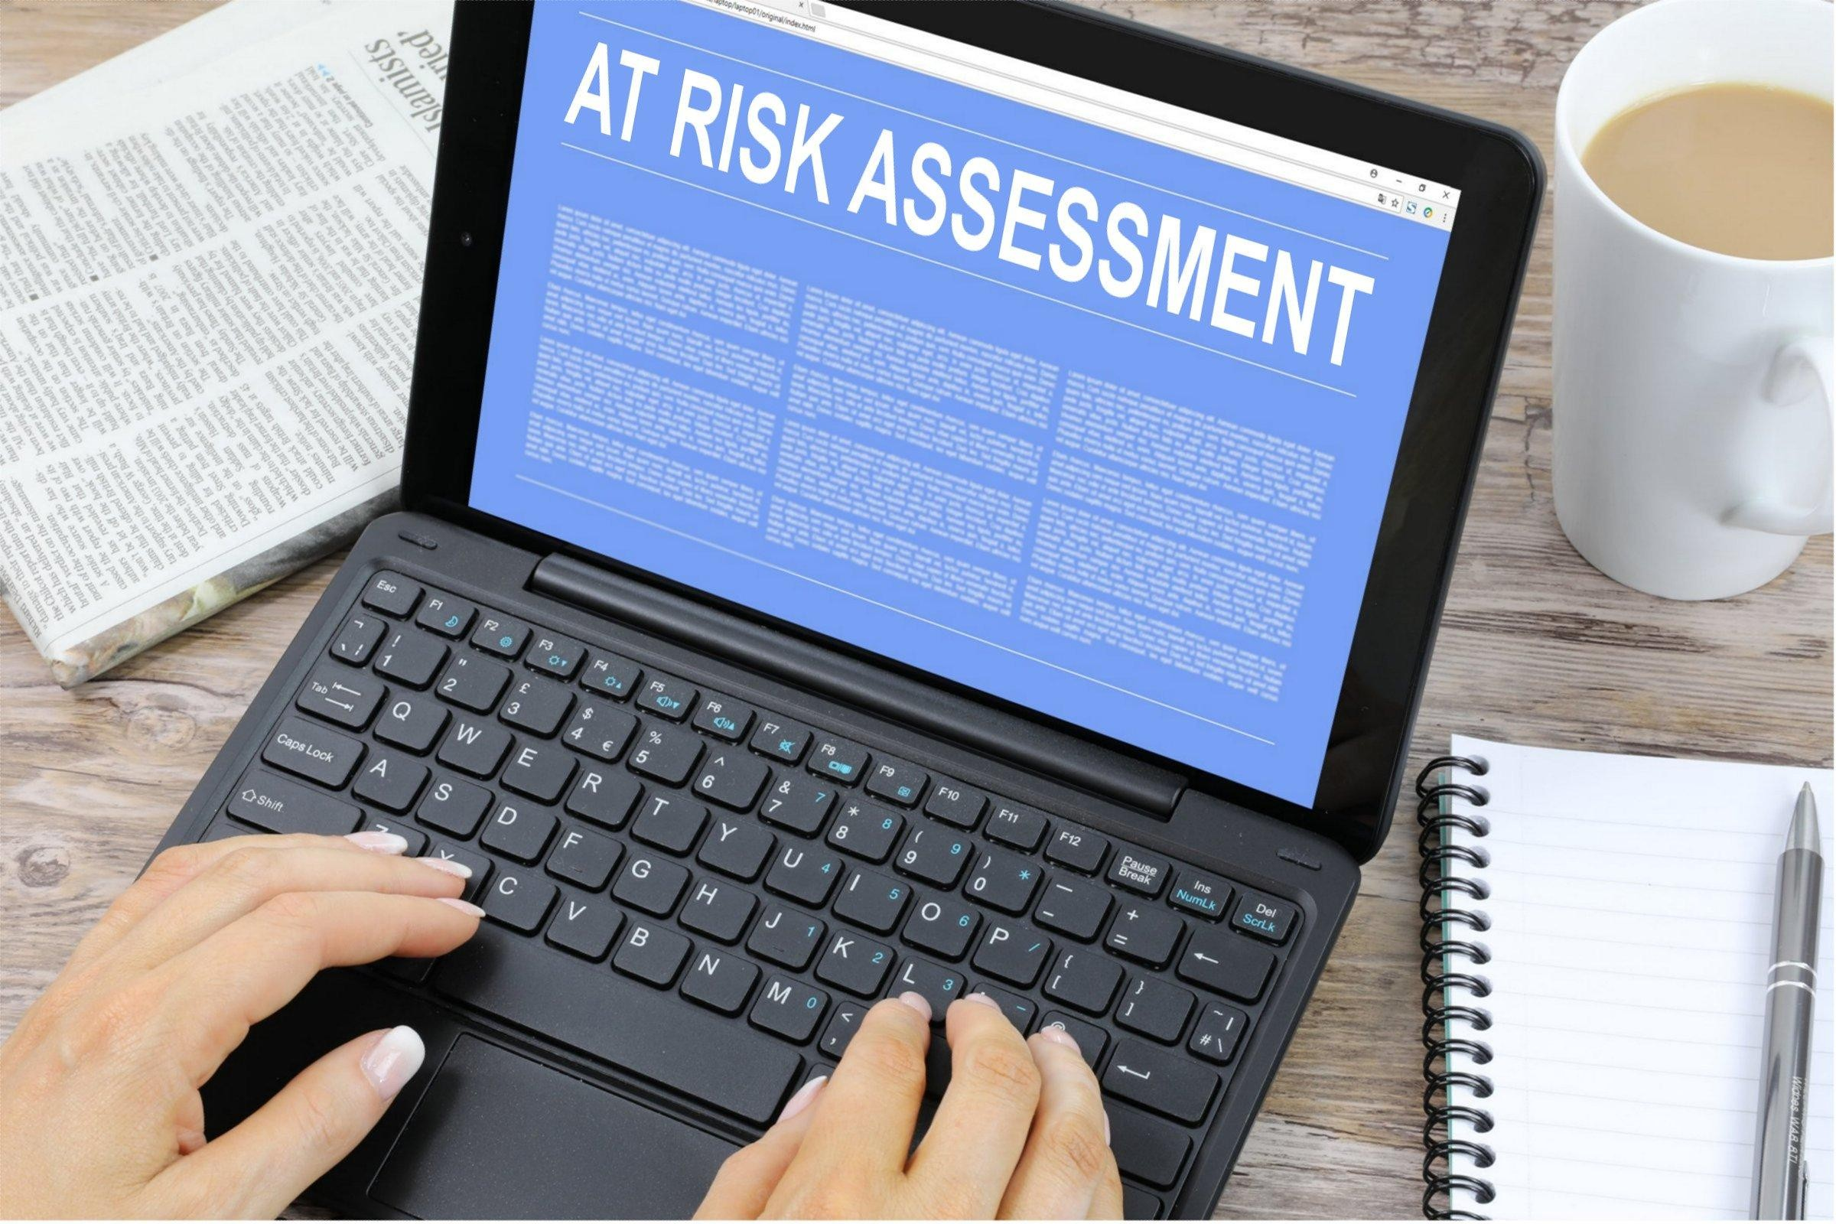
HVALA NA PAŽNJI!

